Slide 1

组会汇报
NeRFFaceSpeech: One-shot Audio-driven 3D Talking Head Synthesis via Generative Prior
汇报人：主田横
2024.06.20
XJU-ICIG
文献作者：Kim G, Seo K, Cha S, et al.

Slide 2
一、研究背景
二、文章创新点
三、研究内容
四、实验和结果分析
五、结论
目 录
contents
XJU-ICIG

Slide 3
01
研究背景
XJU-ICIG

Slide 4
研 究 背 景
过去的工作及其存在的问题：
随着虚拟现实（VR）和增强现实（AR）等新一代媒体平台的兴起，音频驱动的说话人头生成技术在数字人和视觉配音等领域得到了广泛关注。这些应用场景需要能够生成逼真的3D面部动画以增强用户体验。此外，目前的技术主要依赖于2D运动场和基于面部地标的方法，这些方法在质量上受到生成偏好姿势、模糊、身份修改和面部扭曲的限制。NeRF(Neural Radiance Field)因其高质量的3D内容生成能力而受到关注。现有的NeRF方法虽然在结合音频信息生成3D说话人头方面取得了一定进展，但通常需要大量的音视频配对数据，这限制了其可扩展性。尽管有一些方法尝试从单张图像生成音频驱动的3D说话人头动画，但由于单张图像无法提供足够的遮挡区域信息，生成结果常常不理想。尤其是在尝试生成多视角时，缺乏3D一致性的问题尤为突出。
XJU-ICIG

Slide 5
02
文章创新点
XJU-ICIG

Slide 6
文章创新点
创新点：
提出了一种名为NeRFFaceSpeech的新方法，能够从单张图像和音频输入生成高质量的3D说话人头动画。该方法结合了生成模型的先验知识和NeRF技术，构建了一个3D一致的面部特征空间。
通过音频相关的顶点动态，该方法将静态图像特征转换为动态视觉效果，实现了面部动作的真实感。特别是，通过射线变形技术，保证了面部动作在不同视角下的一致性。
引入了一个名为LipaintNet的自监督训练网络，用于填补单张图像无法提供的口腔内部信息。LipaintNet无需额外数据，通过生成模型的能力自我训练，避免了重新训练整个模型可能带来的性能下降。
首次引入了一种定量评估模型对姿态变化鲁棒性的方法，通过比较输入图像左右翻转后的生成结果，定量测量模型在不同姿态下的表现差异。
XJU-ICIG

Slide 7
03
研究内容
XJU-ICIG

Slide 8
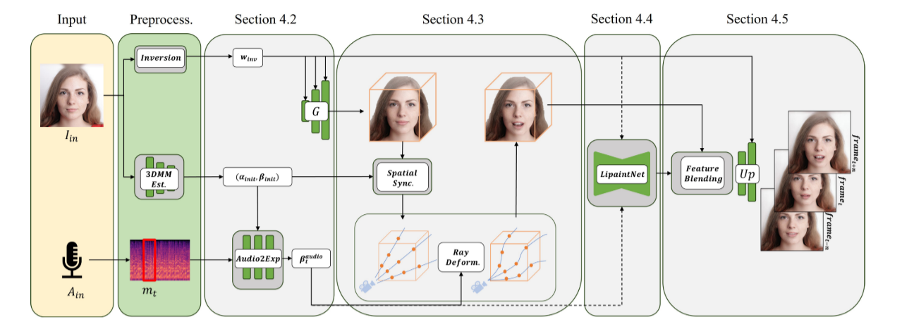
研究内容
整体框架：
[1]
[1] Kim G, Seo K, Cha S, et al. NeRFFaceSpeech: One-shot Audio-diven 3D Talking Head Synthesis via Generative Prior[J]. arXiv preprint arXiv:2405.05749, 2024.
XJU-ICIG
Notes:
4.1 预处理步骤
预处理阶段对输入图像进行初步处理，设置管道的初始参数。使用3D Morphable Model（3DMM）估计器预测图像的初始参数（例如，形状参数和姿态）。为了提高准确性，通过梯度下降进一步优化这些参数。接着，使用Pivotal Tuning Inversion（PTI）方法将图像投影到生成模型的潜在空间中，这使得输入图像适应模型的潜在空间。此外，将音频输入转换为mel谱图，以标准化音频数据用于后续处理。
4.2 音频到表情参数
Audio2Exp模块学习音频数据与3DMM表情权重之间的关系。该模块利用预训练的Lip-Sync网络（如Wav2Lip），根据音频输入生成相应的表情参数。具体来说，对于给定的音频输入数据，模块会在每个时间步生成相应的表情系数，然后构建与音频信息对应的面部形状。
4.3 通过射线变形实现空间同步
此步骤涉及将音频驱动的3DMM顶点与NeRF特征空间对齐并投影。通过最近邻匹配方法，确保3DMM的顶点与特征空间中的点相匹配。然后，通过计算顶点位移，将3DMM的顶点移动转换为特征空间的动态变化，从而生成面部动画。
4.4 LipaintNet网络
由于射线变形在捕捉口腔内部区域方面存在局限性，本文提出了LipaintNet自监督填充网络，用于补充缺失的内部信息。LipaintNet将输入身份潜在变量转换为与目标表情参数相匹配的潜在变量。该网络通过生成模型的能力自我训练，不需要额外的数据。
4.5 特征融合
最后一步，将代表面部动作的变形特征与LipaintNet生成的口腔内部特征融合。利用摄像机参数将所有特征转换为2D特征，通过遮罩计算平滑过渡，将变形特征和口腔特征合并，最终生成与音频同步的3D面部动画。

Slide 9
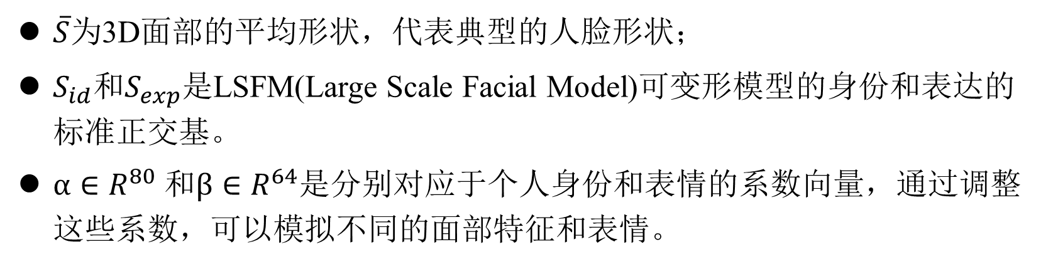
研究内容
Preliminary of 3D Face Mode
中间表达选择：该技术使用预测的3DMM系数作为中间表示形式，允许从基本的3D面部形状通过线性组合各种身份和表情向量来复杂化特定人的面部特征。
在3DMM中，3D人脸形状$S$可以解耦为：
$$S = \overline{S}+ αS_{id} +βS_{exp}$$
[1]
$\overline{S}$为3D面部的平均形状，代表典型的人脸形状；
$S_{id}$和$S_{exp}$是LSFM(Large Scale Facial Model)可变形模型的身份和表达的标准正交基。
$α∈R^{80}$ 和$β∈R^{64}$是分别对应于个人身份和表情的系数向量，通过调整这些系数，可以模拟不同的面部特征和表情。
[1]
[1] Kim G, Seo K, Cha S, et al. NeRFFaceSpeech: One-shot Audio-diven 3D Talking Head Synthesis via Generative Prior[J]. arXiv preprint arXiv:2405.05749, 2024.
XJU-ICIG
Notes:
LSFM形态模型，即大规模面部模型，是一种基于3D形态建模技术的高级面部构建模型，它利用了大量的3D面部扫描数据来创建一个包含广泛人种特征的统计形态模型。这种模型是通过对多个人的3D扫描数据进行主成分分析（PCA）来构建的，能够捕捉到人脸在自然人群中的主要变异性。
【PCA，主要成分分析。旨在找到数据的主成分，这些成分是数据方差最大的方向。第一个主成分是数据中方差最大的方向，第二个主成分是与第一个主成分正交（即不相关）且方差次大的方向，依此类推。】

Slide 10
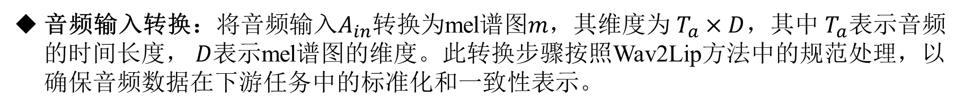
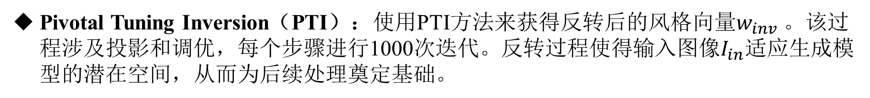
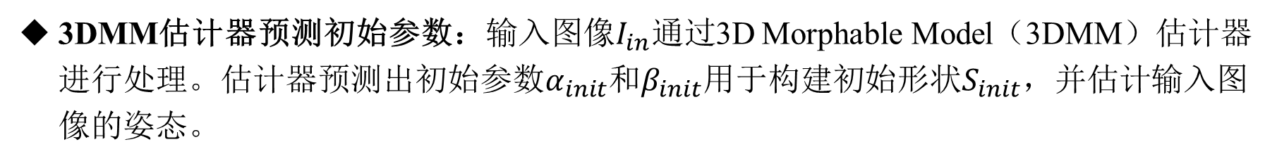
研究内容
Preprocessing
3DMM估计器预测初始参数：输入图像$I_{in}$通过3D Morphable Model（3DMM）估计器进行处理。估计器预测出初始参数$α_{init}$和$β_{init}$用于构建初始形状$S_{init}$，并估计输入图像的姿态。
[1]
参数优化：为了提高参数的准确性，通过梯度下降法进一步优化这些初始参数。这一步确保了3DMM参数与输入图像之间的更精确匹配。
[1]
Pivotal Tuning Inversion（PTI）：使用PTI方法来获得反转后的风格向量$w_{inv}$。该过程涉及投影和调优，每个步骤进行1000次迭代。反转过程使得输入图像$I_{in}$适应生成模型的潜在空间，从而为后续处理奠定基础。
[1]
音频输入转换：将音频输入$A_{in}$转换为mel谱图$m$，其维度为 $T_{a}×D$，其中 $T_{a}$表示音频的时间长度， $D$表示mel谱图的维度。此转换步骤按照Wav2Lip方法中的规范处理，以确保音频数据在下游任务中的标准化和一致性表示。
[1]
[1] Kim G, Seo K, Cha S, et al. NeRFFaceSpeech: One-shot Audio-diven 3D Talking Head Synthesis via Generative Prior[J]. arXiv preprint arXiv:2405.05749, 2024.
XJU-ICIG

Slide 11

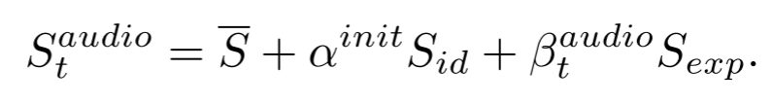
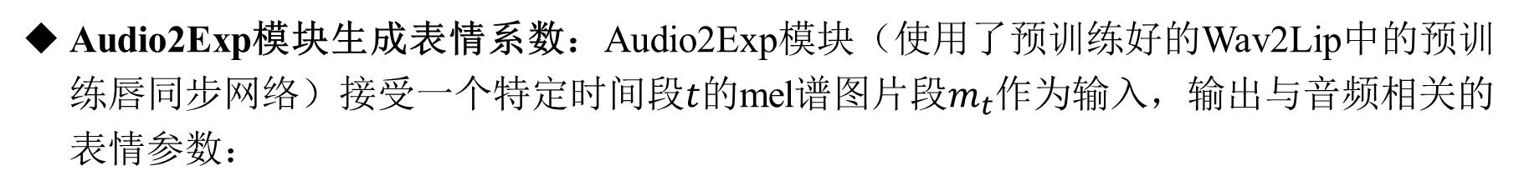
研究内容
Audio to Expression
Audio2Exp模块生成表情系数：Audio2Exp模块（使用了预训练好的Wav2Lip中的预训练唇同步网络）接受一个特定时间段$t$的mel谱图片段$m_{t}$作为输入，输出与音频相关的表情参数：
[1]
[1]
构建面部形状：在获得与音频相关的表情参数$β_{t}^{audio}$后，使用这些表情系数，根据3DMM模型公式可以构建与音频信息对应的面部形状$S_{t}^{audio}$：
[1]
[1]
[1] Kim G, Seo K, Cha S, et al. NeRFFaceSpeech: One-shot Audio-diven 3D Talking Head Synthesis via Generative Prior[J]. arXiv preprint arXiv:2405.05749, 2024.
XJU-ICIG

Slide 12
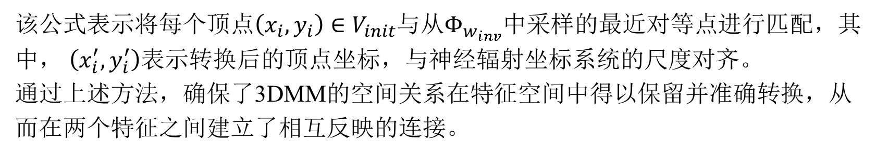
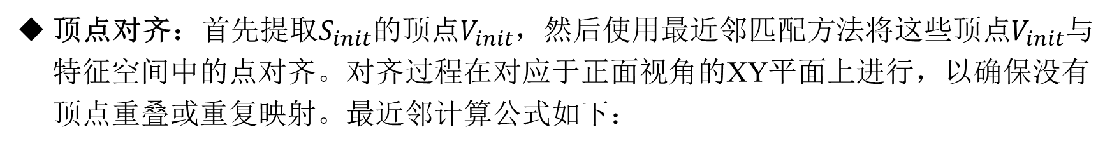
研究内容
Spatial Synchronization via Ray Deformation
空间对齐和投影
[1]
顶点对齐：首先提取$S_{init}$的顶点$V_{init}$，然后使用最近邻匹配方法将这些顶点$V_{init}$与特征空间中的点对齐。对齐过程在对应于正面视角的XY平面上进行，以确保没有顶点重叠或重复映射。最近邻计算公式如下：
[1]
该公式表示将每个顶点$\left(x_{i},y_{i}\right)∈V_{init}$与从$Φ_{w_{inv}}$中采样的最近对等点进行匹配，其中， $\left(x_{i}^{′},y_{i}^{′}\right)$表示转换后的顶点坐标，与神经辐射坐标系统的尺度对齐。
通过上述方法，确保了3DMM的空间关系在特征空间中得以保留并准确转换，从而在两个特征之间建立了相互反映的连接。
[1]
[1]
[1] Kim G, Seo K, Cha S, et al. NeRFFaceSpeech: One-shot Audio-diven 3D Talking Head Synthesis via Generative Prior[J]. arXiv preprint arXiv:2405.05749, 2024.
XJU-ICIG

Slide 13




研究内容
Spatial Synchronization via Ray Deformation
通过射线变形实现动态动画
计算顶点位移：计算音频信息驱动的3DMM顶点$V_{t}^{audio}$与初始顶点$V^{init}$之间的位移：
[1]
计算射线变形：类似于面部肌肉通过运动产生表情，通过在静态特征空间中响应音频的运动可以生成动画。公式表示如下：
[1]
修改体渲染公式：每条射线$r\left(t\right)$因$∆P$的偏移转变为$r^{∗}\left(t\right)$，导致体积渲染的修改：
[1]
引入动量：为了促进更自然的运动，而不是简单地反映时间步𝑡的位移，加入了常数 $α_{m}$，并使输入的 𝛽受来自上一步的动量影响：
[1]
调整面部运动尺度：通过调整常数$λ_{exp}$来调节面部运动的尺度，通过将$λ_{exp}$与$β_{t}^{audio}$相乘实现。
计算最终位移：经过上述调整后，计算最终的位移$∆V$，得到由输入音频塑造的变形特征$φ_{d}^{∗}$
[1]
[1] Kim G, Seo K, Cha S, et al. NeRFFaceSpeech: One-shot Audio-diven 3D Talking Head Synthesis via Generative Prior[J]. arXiv preprint arXiv:2405.05749, 2024.
XJU-ICIG

Slide 14




研究内容
LipaintNet
设计目标：补充因射线变形而无法捕捉的口腔内部信息。
[1]
实现方法：将输入的身份潜在变量$w_{id}$转换为与目标表情参数$β_{target}$相兼容的潜在变量$w_{exp}$，这个转换过程可以表示为：
[1]
自监督训练：在自监督的情况下训练LipaintNet，利用生成模型的生成能力而不需要额外的数据。具体步骤如下：
提取面部系数和特征点。使用3DMM估计器从随机采样的图像中提取面部系数和特征点并应用随机增强得到伪造的目标系数$α_{target}, β_{target}∈S_{target}$和目标Landmark${ldm}_{target}$
[1]
LipaintNet的输入和输出。LipaintNet接受$β_{target}$和采样的$w_{id}$作为输入，确保最终生成图像的面部系数${\hat{S}}_{out}$和特征${\hat{ldm}}_{out}$与伪造的目标值对齐。
损失函数：
[1]
[1]
[1] Kim G, Seo K, Cha S, et al. NeRFFaceSpeech: One-shot Audio-diven 3D Talking Head Synthesis via Generative Prior[J]. arXiv preprint arXiv:2405.05749, 2024.
XJU-ICIG
Notes:
ldm特征点损失 ：使用L2距离度量特征点的差异：
3DMM系数损失 ：使用L2距离度量面部系数的差异：
GAN损失 ：通过二元交叉熵（Binary Cross Entropy）计算的GAN损失，使用预训练的判别器 DDD 增强感知质量：

Slide 15



研究内容
Feature Blending
目标：将代表面部运动的变形特征$φ_{D}^{∗}$与从$φ_{exp}^{audio}$得到的特征$φ_{exp}^{audio}$进行融合。
[1]
实现方法：
将特征转换为2D：使用摄像机参数 𝜓 ，将变形特征$φ_{D}^{∗}$和音频驱动的特征$φ_{exp}^{audio}$ 转换为2D特征。（使用体渲染公式）
[1]
遮罩计算：使用表示口腔区域的遮罩 𝑀计算融合特征$φ_{bld}^{∗}$，M由3DMM参数确定：
[1]
平滑过渡：为了缓解每个时间步生成的遮罩不平滑的问题，使用前 𝑛 帧的平均遮罩$M_{t}$​进行计算：
[1]
生成最终图像：通过上述过程得到融合特征$φ_{bld}^{∗}|\text{ψ}$后，利用主干模型中的上采样器生成最终的图像$I_{Final}$：
[1]
[1] Kim G, Seo K, Cha S, et al. NeRFFaceSpeech: One-shot Audio-diven 3D Talking Head Synthesis via Generative Prior[J]. arXiv preprint arXiv:2405.05749, 2024.
XJU-ICIG
Notes:
ldm特征点损失 ：使用L2距离度量特征点的差异：
3DMM系数损失 ：使用L2距离度量面部系数的差异：
GAN损失 ：通过二元交叉熵（Binary Cross Entropy）计算的GAN损失，使用预训练的判别器 DDD 增强感知质量：

Slide 16
04
实验结果及分析
XJU-ICIG

Slide 17
实验结果及分析
Dataset & Evaluation Metrics
Dataset：在本文的实验中，使用HDTF数据集来处理图像和音频，使用Unplash数据集来处理120张来自网络的高分辨率图像。根据Sadtalker建立的设置，我们使用了来自HDTF数据集的400个视频，每个视频的持续时间为8秒。对于每个视频，初始帧与8秒音频片段一起作为输入。这些图像作为我们的视觉输入，而HDTF数据集提供伴随的音频输入。为了满足来自wav2lip的Audio2Exp模块的要求，我们将音频的采样率调整为16kHz，并将其转换为梅尔谱图。
[1]
Evaluation Metrics：使用先前研究中采用的一组评估指标验证了实验结果的图像质量和视听多模态。为了评估帧的图像质量，我们使用了Frcheet Inception Distance (FID)来比较我们生成的图像与原始帧的分布，使用了累积概率模糊检测(CPBD)来衡量图像的清晰度。余弦相似度度量(CSIM)来衡量源图像和生成视频之间的一致性。此外，为了评估与音频输入相对应的口型同步质量，我们采用了来自Wav2Lip的距离评分(LSE-D)和置信度评分(LSE-C)。我们还引入了一种新的评估指标，称为内部差异(ID)，它测量输入图像的左右镜像姿态结果的差异。该指标表示模型在不同姿势条件下的一致性。
[1]
[1] Kim G, Seo K, Cha S, et al. NeRFFaceSpeech: One-shot Audio-diven 3D Talking Head Synthesis via Generative Prior[J]. arXiv preprint arXiv:2405.05749, 2024.
XJU-ICIG
Notes:
MFCC（Mel Frequency Cepstral Coefficients，梅尔频率倒谱系数）

Slide 18
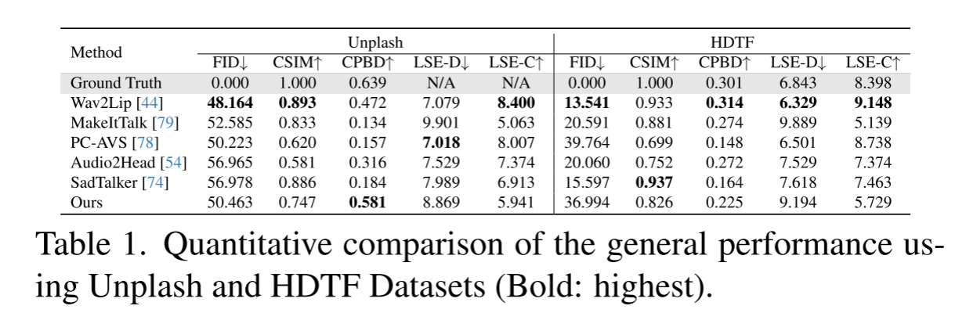
实验结果及分析
定性评估
[1]
[1] Kim G, Seo K, Cha S, et al. NeRFFaceSpeech: One-shot Audio-diven 3D Talking Head Synthesis via Generative Prior[J]. arXiv preprint arXiv:2405.05749, 2024.
XJU-ICIG
Notes:
使用Unplash和HDTF数据集的一般性能的定量比较(粗体:最高)。

Slide 19
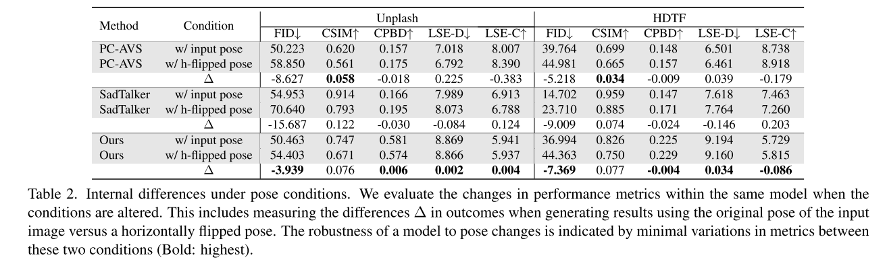
实验结果及分析
定性评估
姿态条件下的内部差异
[1]
[1] Kim G, Seo K, Cha S, et al. NeRFFaceSpeech: One-shot Audio-diven 3D Talking Head Synthesis via Generative Prior[J]. arXiv preprint arXiv:2405.05749, 2024.
XJU-ICIG
Notes:
姿态条件下的内部差异。当条件改变时，我们评估同一模型中性能指标的变化。这包括在使用输入图像的原始姿势与水平翻转姿势生成结果时测量结果的差异∆。模型对变化的稳健性由这两种条件之间的指标变化最小表示(粗体:最高)。

Slide 20
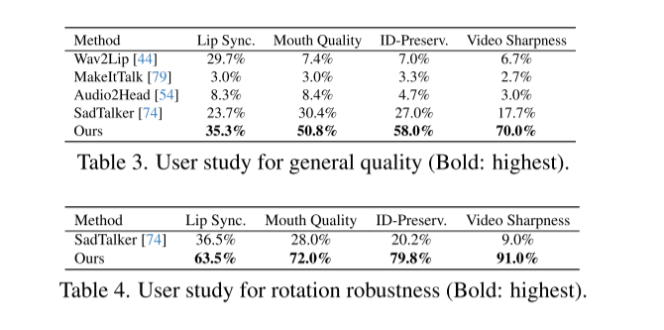
实验结果及分析
定性评估
User Study
[1]
[1] Kim G, Seo K, Cha S, et al. NeRFFaceSpeech: One-shot Audio-diven 3D Talking Head Synthesis via Generative Prior[J]. arXiv preprint arXiv:2405.05749, 2024.
XJU-ICIG

Slide 21
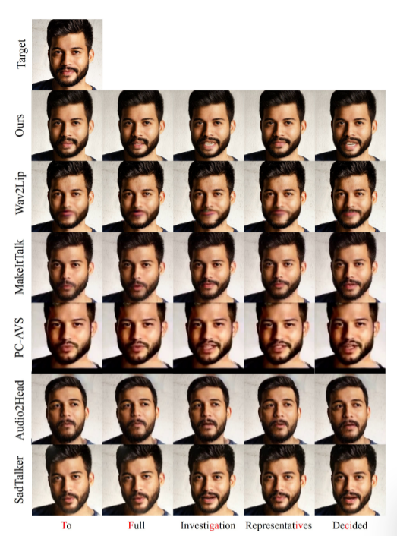
实验结果及分析
质量评估
[1]
[1] Kim G, Seo K, Cha S, et al. NeRFFaceSpeech: One-shot Audio-diven 3D Talking Head Synthesis via Generative Prior[J]. arXiv preprint arXiv:2405.05749, 2024.
XJU-ICIG

Slide 22
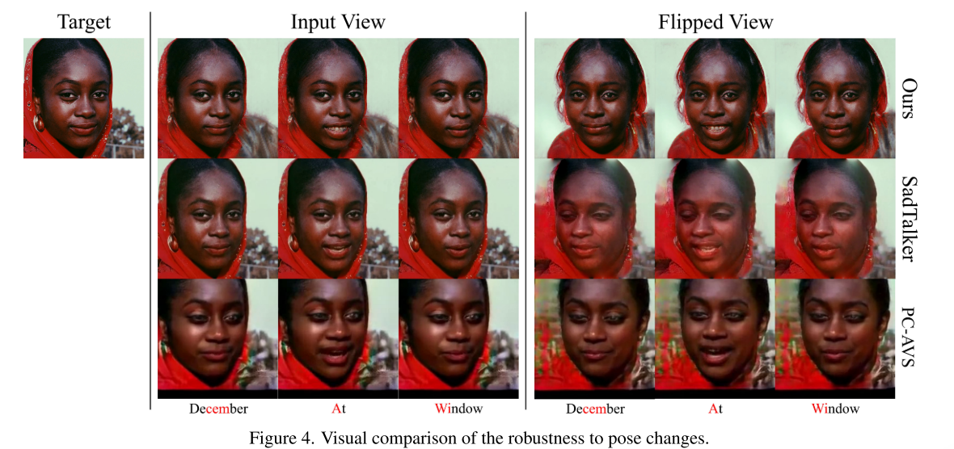
实验结果及分析
质量评估(姿势鲁棒性)
[1]
[1] Kim G, Seo K, Cha S, et al. NeRFFaceSpeech: One-shot Audio-diven 3D Talking Head Synthesis via Generative Prior[J]. arXiv preprint arXiv:2405.05749, 2024.
XJU-ICIG

Slide 23
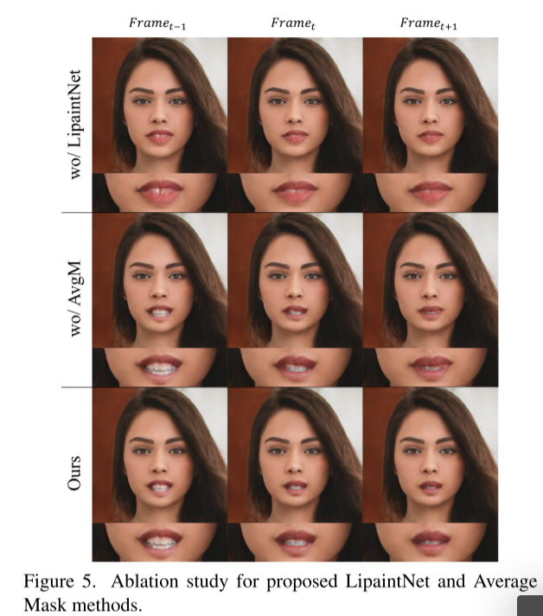
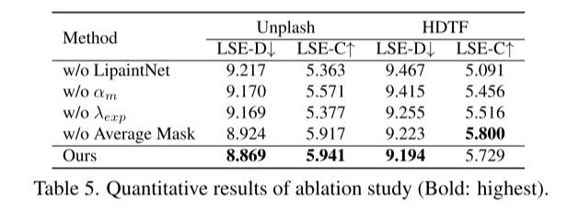
实验结果及分析
消融实验
[1]
[1] Kim G, Seo K, Cha S, et al. NeRFFaceSpeech: One-shot Audio-diven 3D Talking Head Synthesis via Generative Prior[J]. arXiv preprint arXiv:2405.05749, 2024.
XJU-ICIG
Notes:
可以看出，MLP 和 LSTM 都不能取得令人满意的结果，其中 MLP 忽略了时间序列LSTM 倾向于生成仍然的输出。基于 Transformer 的架构显着提高了性能，证明了 Transformer 在长期时间序列预测中的有效性。此外，高斯过程可以捕获帧之间的时间动态，从而提高最终性能。更多的分析和实验可以在补充材料中找到。

Slide 24
05
结论
XJU-ICIG

Slide 25
结 论
提出了NeRFFaceSpeech方法，该方法通过利用生成先验来构建和操纵3D特征，从单张图像生成3D感知的音频驱动说话人头动画。
管道在面部参数模型和神经渲染之间架起了桥梁，通过射线变形直观地操纵特征空间。
提出了LipaintNet，这是一种自监督学习框架，利用生成模型的能力合成口腔内部的隐藏区域，补充了变形场以产生可行的结果。
通过广泛的实验和用户研究，我们证明了我们的模型对姿态变化具有鲁棒性，并且可以生成优质的内部口腔信息，从而在与之前方法相比时表现出更好的结果。
XJU-ICIG

Slide 26
结 论
提出了GaussianTalker，一个通过3D高斯飞溅与FLAME模型集成的音频驱动谈话头合成的新框架。
GaussianTalker将多模态数据与特定说话人相关联，减少了音频、3D网格和视频之间的潜在身份偏差。
说话人特定的FLAME翻译器通过身份解耦和个性化嵌入实现同步和自然的唇部动作，而动态高斯渲染器通过潜在姿态优化高斯点的属性，确保稳定和逼真的渲染效果。
大量实验表明，GaussianTalker在动态头部合成方面优于现有最先进的方法，同时实现了超高的渲染速度，显著超过其他方法。
XJU-ICIG

Slide 27
感谢倾听 请老师和同学们批评指正
汇报人：主田横
2024.06.20
XJU-ICIG

